Slide 1
Mobilité à l’étranger

Slide 2
Informations générales
Qu’est-ce qu’un programme d’échange?
Réaliser une partie de son diplôme de l’Université Paris-Saclay à l’étranger
Dans le cadre d’un programme encadré
Reconnaissance des cours effectués et validés dans l’université étrangère pour l’obtention du diplôme à l’Université Paris-Saclay (pas de diplôme de l’université partenaire)
Frais d’inscription de l’Université Paris-Saclay
Accès aux cours de langue avec le programme Erasmus+

Slide 3
Les grandes étapes de la mobilité d’études
1
Je me renseigne sur le programme, les universités et les cours disponibles
2
Je fais valider mon projet et mon contrat pédagogique (Learning agreement).
Les enseignements suivis à l’étranger doivent correspondre à ce que vous auriez fait si vous étiez resté.e en France.
3
Je candidate sur le portail des étudiants sortants
4
Je suis pré-sélectionné.e
5
Je m’inscris auprès de mon université d’accueil
6
Je fais ma demande d’aide à la mobilité sur le portail des étudiants sortants

Slide 4
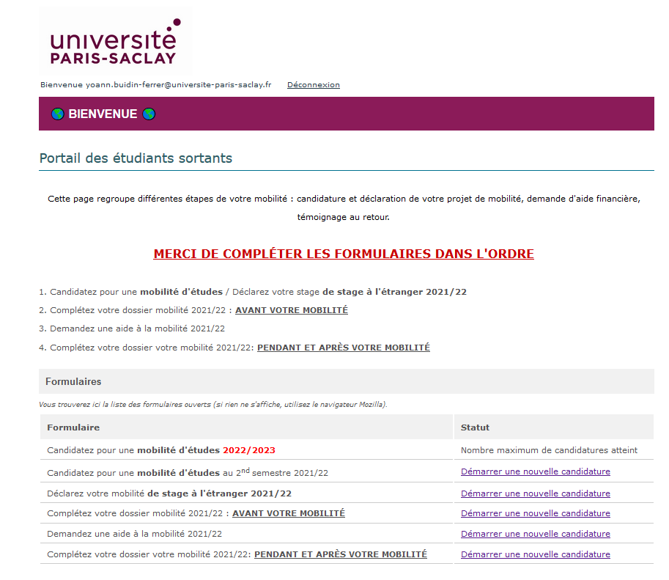

Le portail des étudiants sortants

Slide 5
Les grandes étapes de la mobilité de stage
1
Je trouve mon stage à l’étranger
2
Je contacte le service RI de la faculté pour validation de mon projet
3
Je déclare mon stage à l’étranger sur le portail des étudiants sortants
5
Je fais ma demande d’aide à la mobilité sur le portail des étudiants sortants

Slide 6
Aides à la mobilité internationale
Tous les étudiants de l’Université Paris-Saclay sont éligibles à une aide à la mobilité: Plus d’infos sur le site
Aide à la mobilité Erasmus+
de 210€ à 330 € / mois en fonction des pays (études)
de 330€ à 480€ / mois en fonction des pays (stages)
(Pour tout étudiant partant chez un partenaire Eramsus+)
Bourse du Ministère de l’Enseignement Supérieur
400 € / mois
(Pour les boursiers CROUS)
Bourse du Conseil régional:
360€ ou 420€ / mois
(Conditions de ressources)
Bonus International:
1 paiement de 400€
(Pour tout étudiant non éligible aux autres bourses pour une 1ère mobilité)
Bourse de stage à l'international IDEX :
600€/mois
(Bourse d’excellence)

Slide 7



Fiches partenaires

